Slide 1
Организация развивающей среды в группе раннего возраста
Подготовила: Ковалёва В.А.

Slide 2
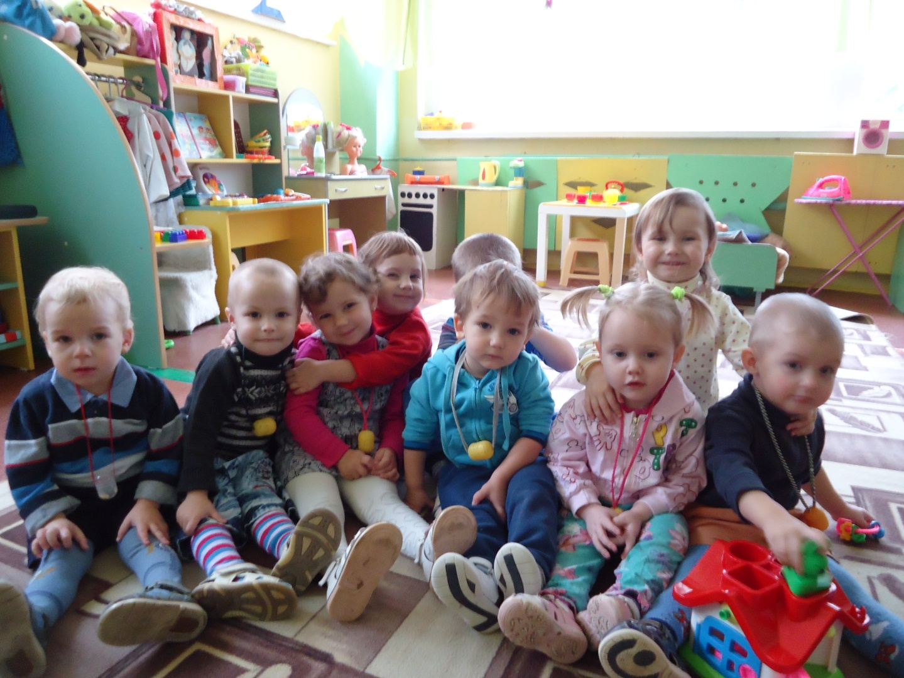
Мы - весёлая команда «Смешарики»

Slide 3
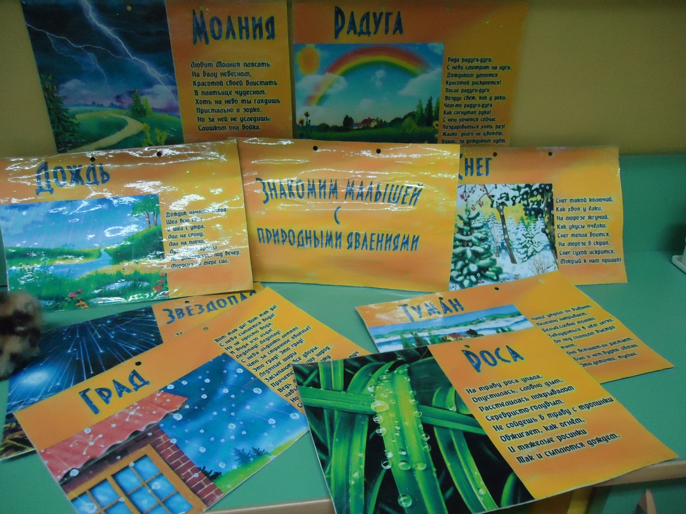
Знакомимся с природными явлениями

Slide 4
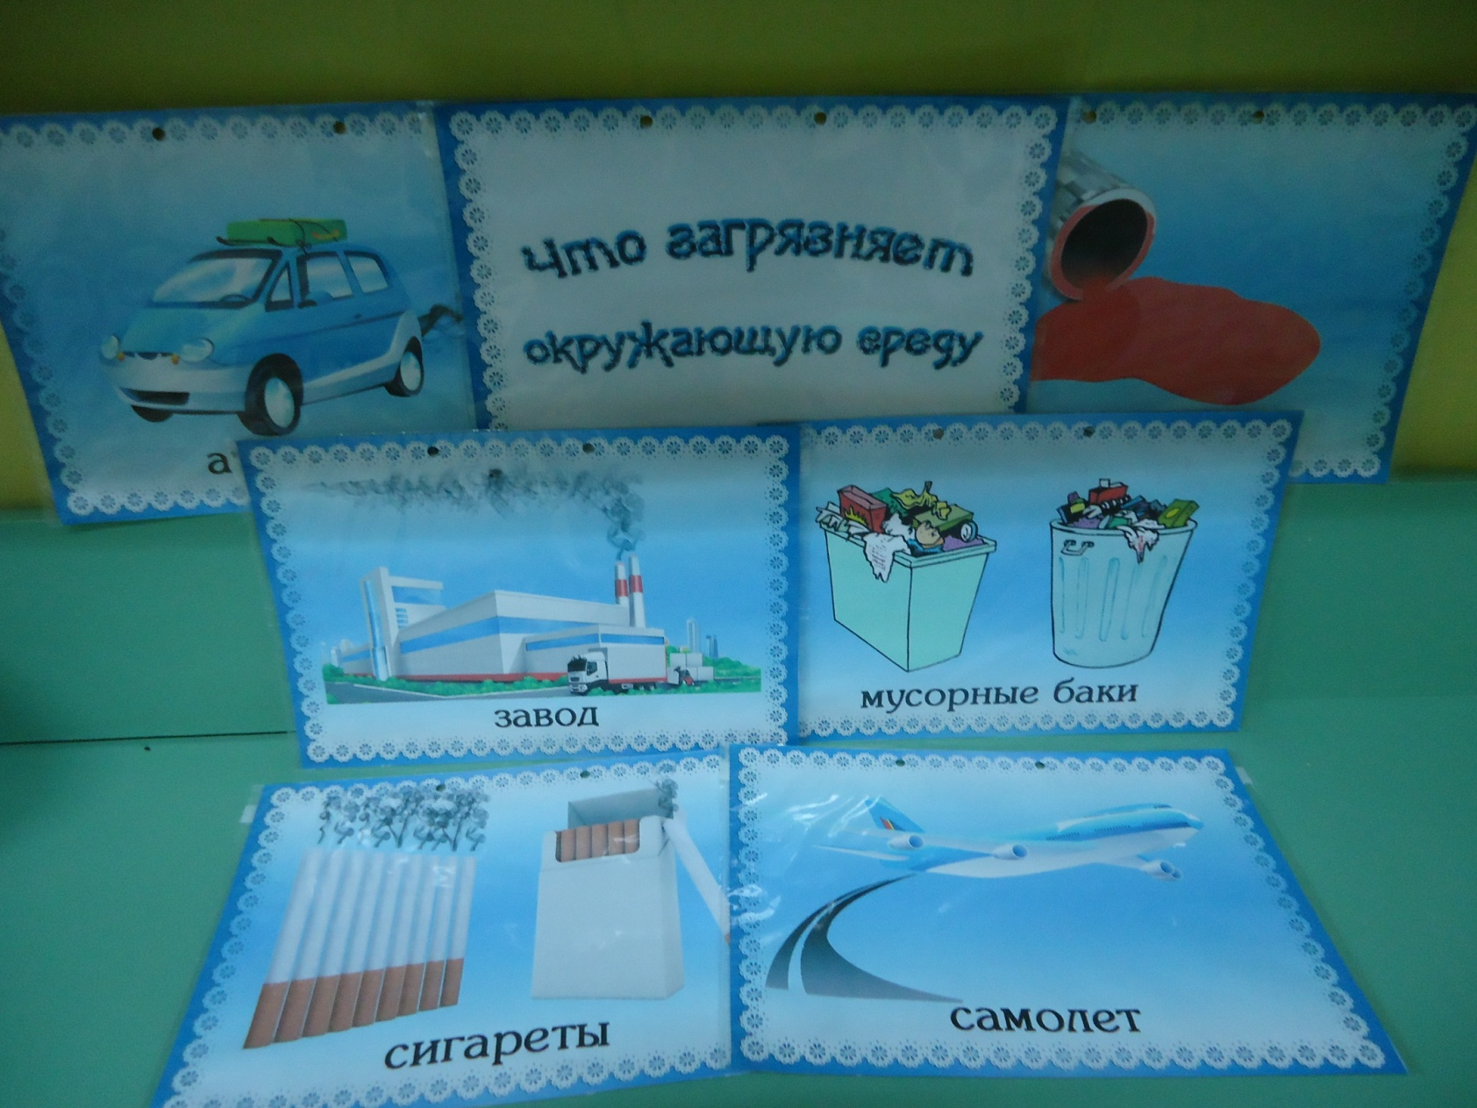
Мы знаем ,что природу нужно беречь

Slide 5
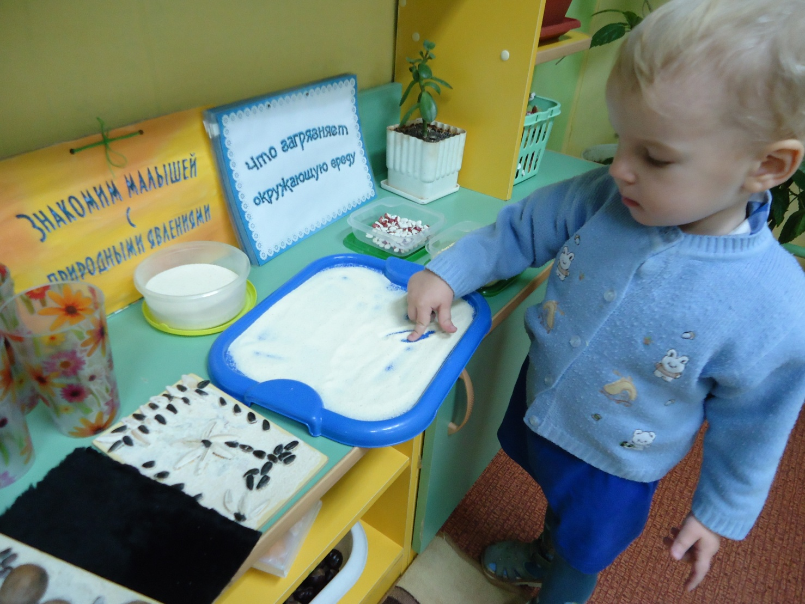
Наши пальчики играют

Slide 6
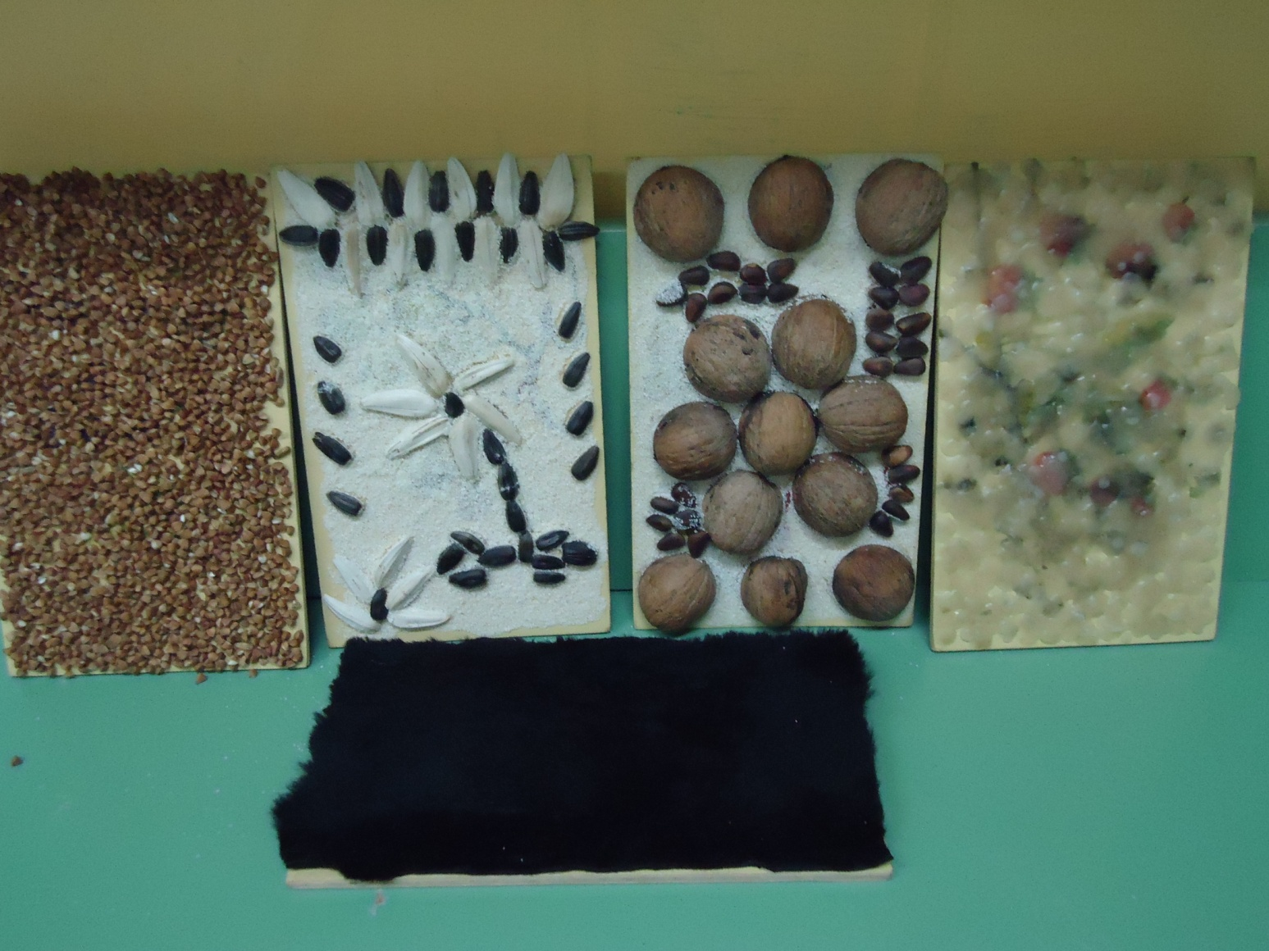
Тактильное панно

Slide 7
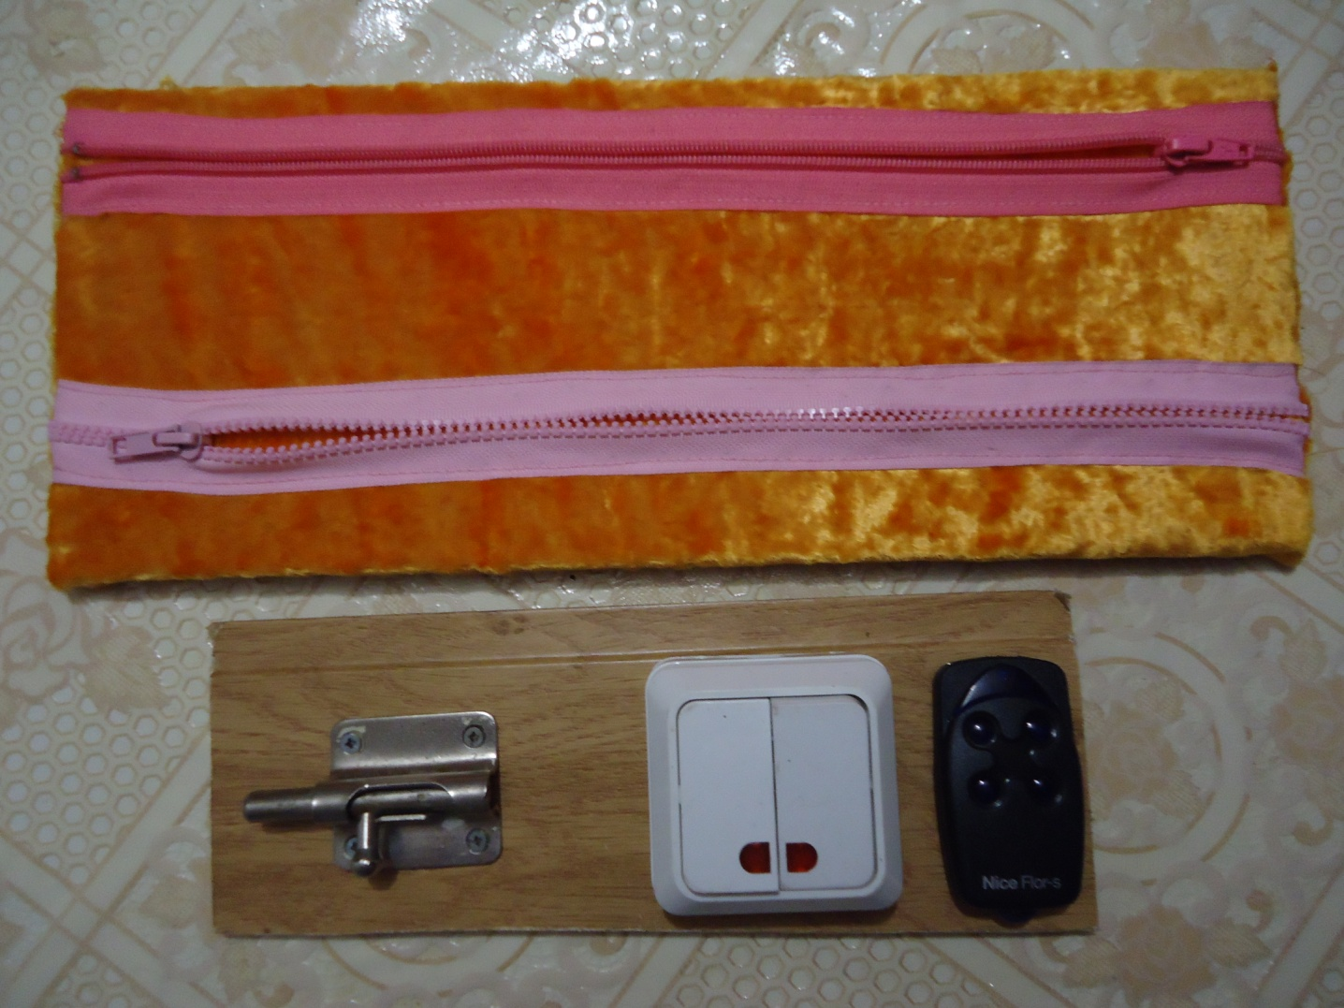
Развиваем мелкую моторику

Slide 8
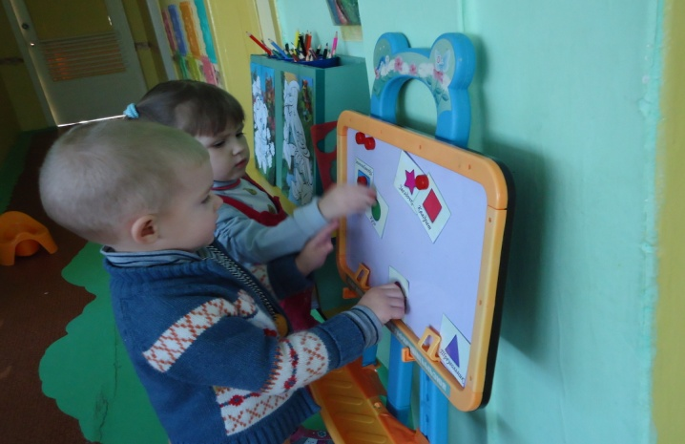
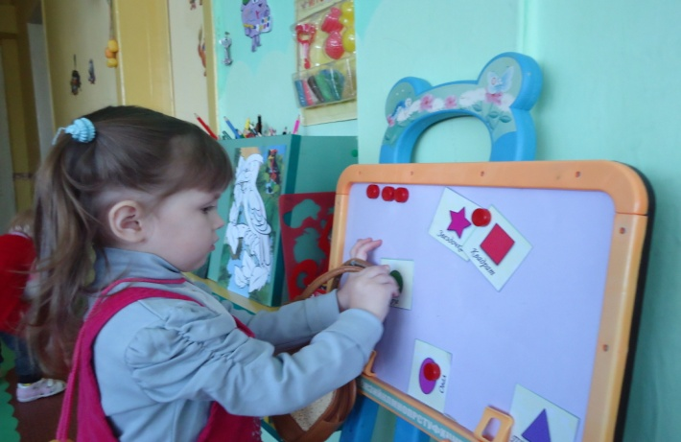
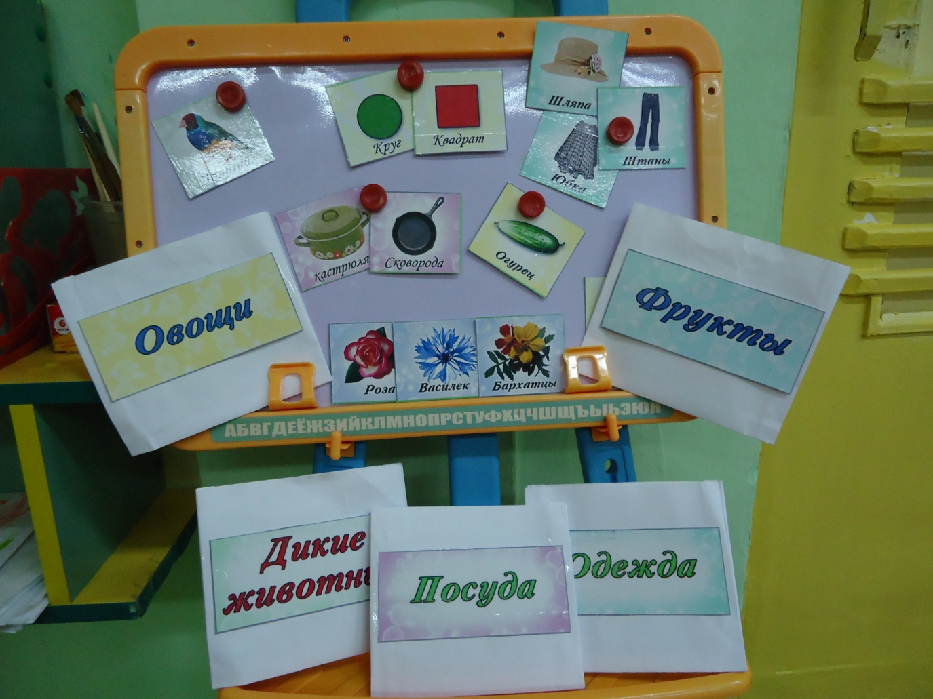
Расширяем кругозор

Slide 9
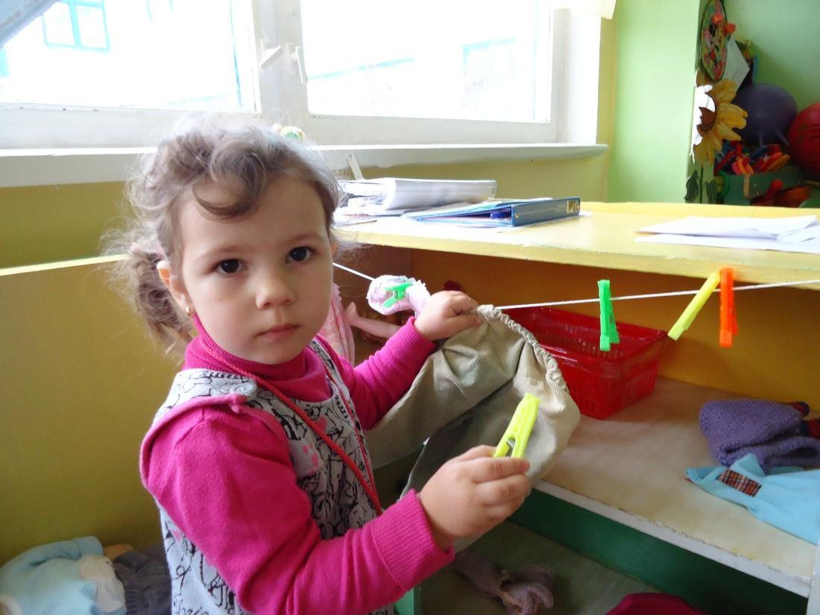
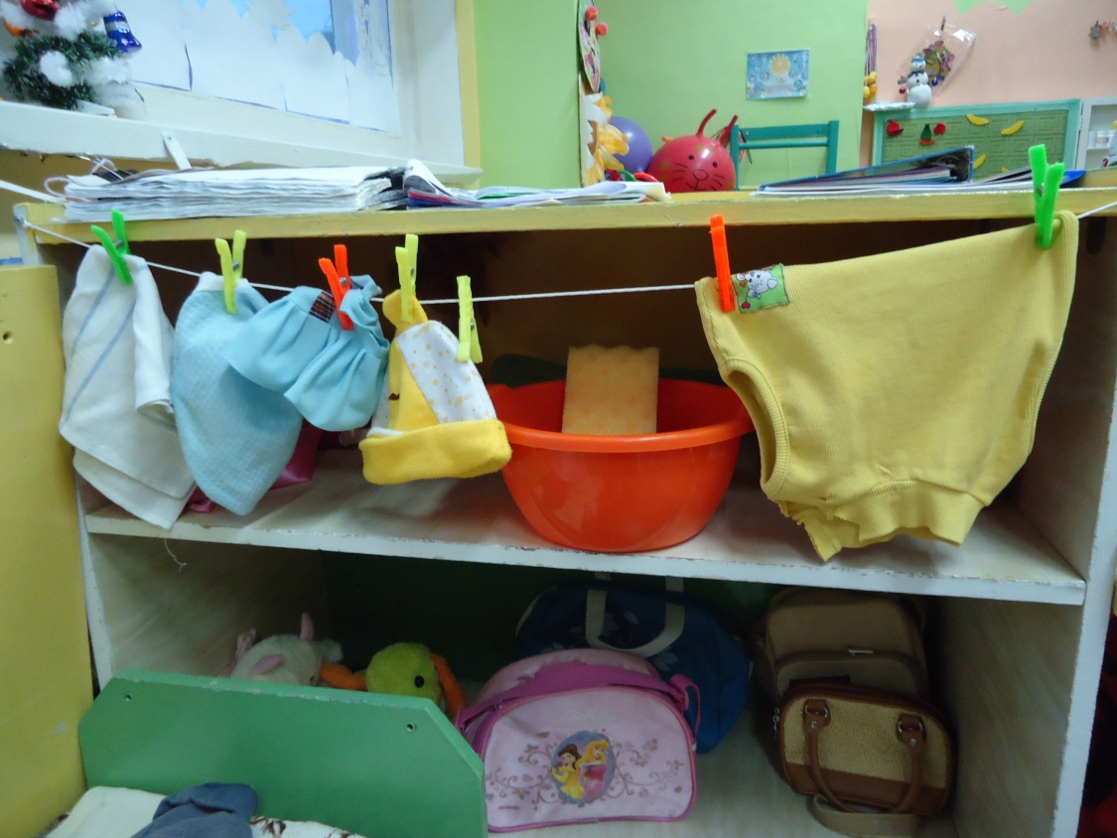
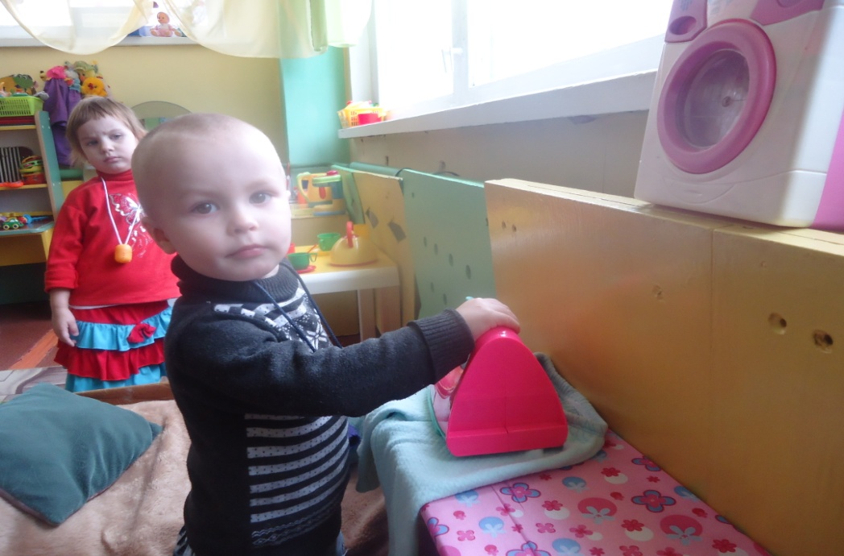
Освоение трудовых навыков

Slide 10
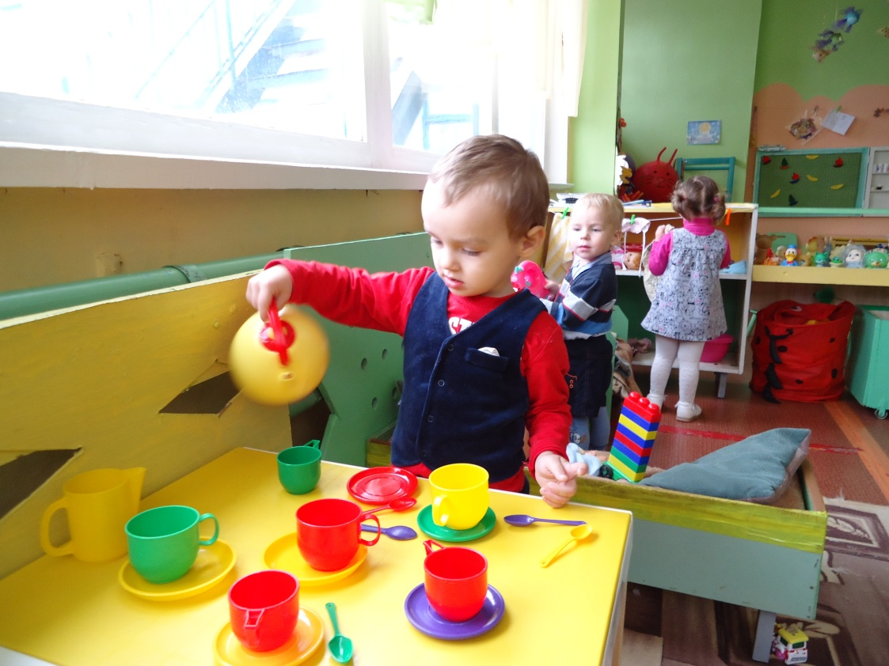
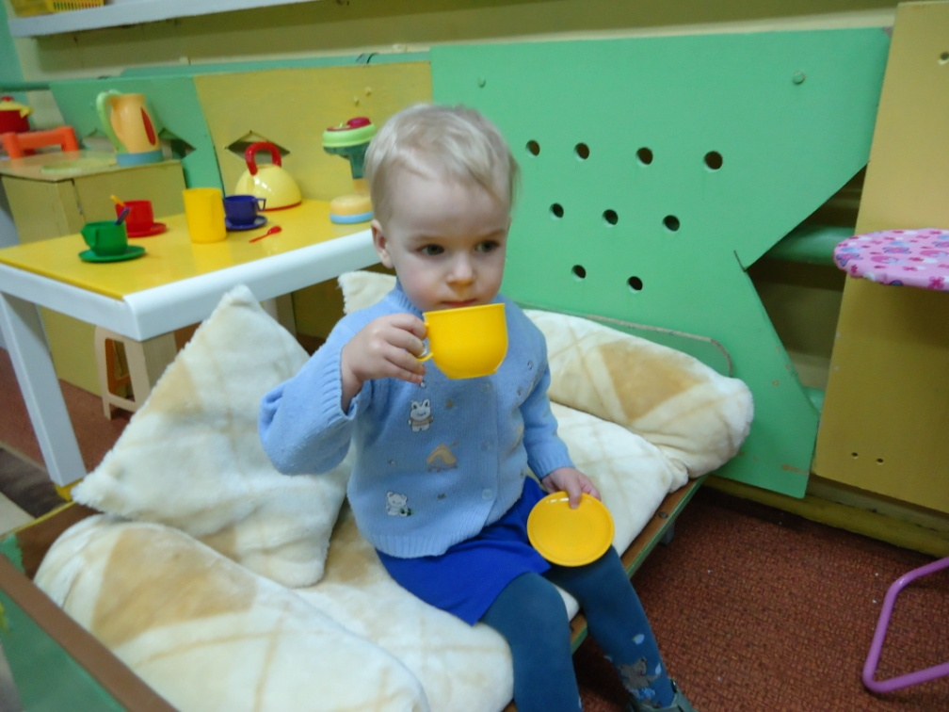
Поработали, а теперь отдохнем

Slide 11
Спасибо за внимание!

